Slide 1



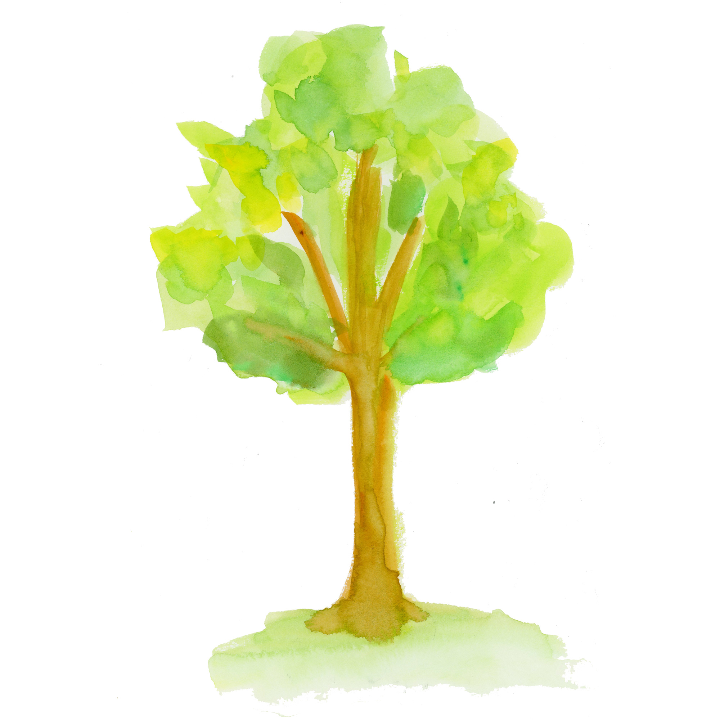



自分の意志で自分の財産を分配して
おくこと（生前贈与）により、多くの
問題を解決することができます。
1) 相続税の軽減
相続税が課税される場合には、生前
贈与により税額の軽減を図ることが
できます。
2) 遺産分割問題の解消
相続による遺産分割には生前に贈与
された財産は対象となりませんから、
分割で悩むことがありません。
3) 贈与は時期と相手が自由に選べる
｢いつ｣｢誰に｣を自由に選べるので、
相続のように思わぬ結果になること
がありません。
※ウラ面に注意事項などの記載があります。
生前贈与で相続対策を

Slide 2

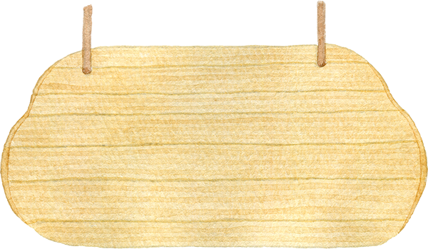
注意事項
〇表面の 1）2）3）ともに例外はあります。
例えば相続により財産を取得した人については
相続の３年前贈与の相続財産への加算などです。
※2024年１月1日以後は７年前までさかのぼる
ように変更される予定です。
〇乳幼児に対する贈与は民法上無効とされる
場合がありますので、契約書をしっかり利用
しましょう。
〇連年贈与（毎年連続して同じ人に贈与する
こと）は、キチンとすれば無効になりません。
〇贈与が有効か無効かは、贈与税の申告とは
無関係です。
〇子供や孫名義の通帳をこっそり作って、
そこに110万円ずつお金を預け入れるという
贈与は無効になる可能性が高いです。
〇贈与税の非課税金額110万円とは別に
生活費・学費などを渡すことは贈与税の対象
ではありません。
うえだなおき事務所

